Slide 1
廣告學期末報告
DUNKIN’ DONUTS
指導老師：張雍昇老師
組員：企3C 499617180 呂靖彤
企 3C 497840180 李洛竹
企3A 499617289 蔣宛蒨
企3A 499617016 王瑋萱
企3B 498611796 方心怡
‎ 企3B 498610475 劉晉耘
企4B 499618022 張珈瑄
企3C 498610061 高孟汶

Slide 2

一、摘要：
Dunkin‘ Donuts VS Mister Donut?行銷、廣告?
設計問卷
不同廣告傳單=>消費者購買意願
品牌忠誠度
=>消費模式

Slide 3
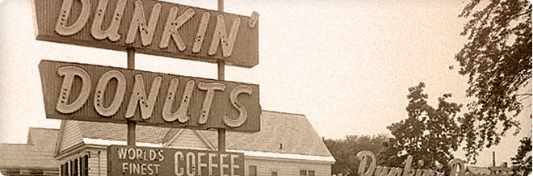
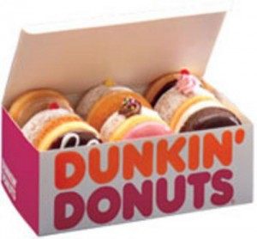
二、前言
埃及拉米希斯三世(Ramemasses)陵寢的壁畫
把平凡的甜甜圈=>變得多「彩」多「滋」
Bill Rosenberg在61 年前發揚光大的
Dunkin’Donuts 的創辦人-

Slide 4
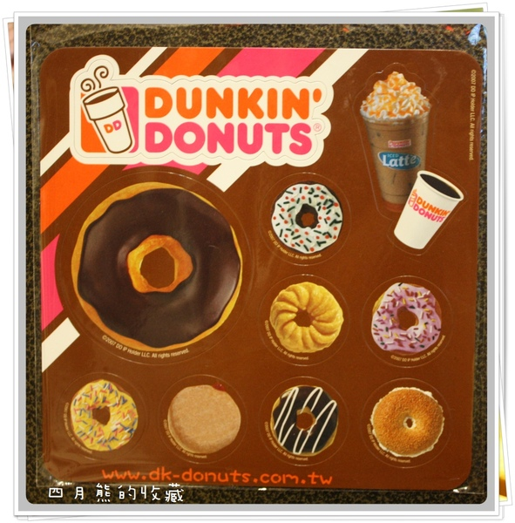
品牌命名的由來
在西元1950年代BILL
將圓滾滾的甜甜圈
用灌籃的方式灌進
咖啡的沾料吃法
「DUNK」=「灌籃」
=>而取名為
DUNKIN’ DONUTS。

Slide 5
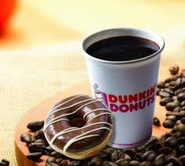
全世界最大的甜甜圈、咖啡連鎖系統
美式經典吃法=>沾著美式熱咖啡；
一口甜甜圈，一口熱咖啡。
巧克力醬、果醬不同的醬料。
Dunkin’Donuts甜甜圈+香醇咖啡，
征服全美男女老少的味蕾。
1963年全美門店數達到一百家
1966年成立Dunkin’Donuts University。
經過了61年的創業與拓展全球已達9,700多個門市，
遍佈在世界33個國家，台灣2007年加入。

Slide 6
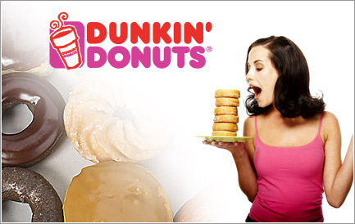
跟著Dunkin’一起來Dunkin’
吃甜蜜 喝咖啡 玩灌籃
樂在口 甜甜圈 灌籃秘笈
握 一手拿著甜甜圈，一手緊握咖啡
舉 將甜甜圈舉高以自由落體的方式落向咖啡
灌 輕巧地將甜甜圈灌入咖啡，切忌蠻力
泡 可依個人口味喜好調整浸泡的時間
送 將甜甜圈送入口中，享受香濃甜苦的多層次口感

Slide 7
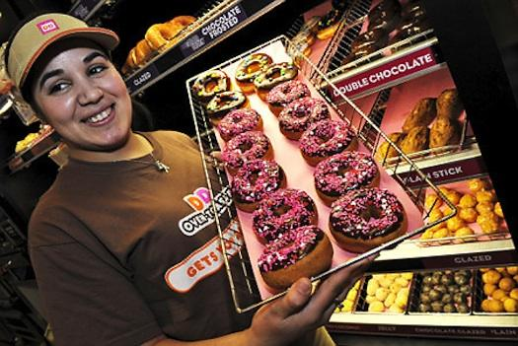
歷史
2007 “咖啡及甜甜圈”這個品類上
Dunkin’ Donuts勇奪消費者忠誠度第一
同時在2008年11月Dunkin’ Donuts和全球連鎖店比較，
有4個品類銷售量為全美第一。
一般美式咖啡
甜甜圈
貝果
瑪芬

Slide 8
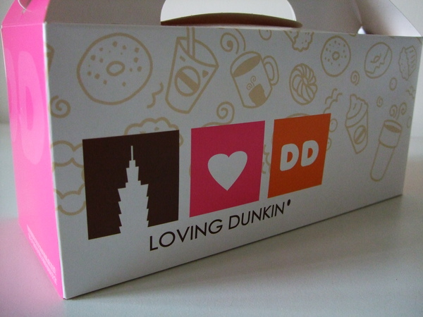
2007年Dunkin’ Donuts在台灣為台灣消費者服務
秉持著Dunkin’ Donuts全球一致的服務精神，
以美式休閒咖啡館為
台灣消費者提供100%最純正的美式咖啡、甜甜圈、
瑪芬等烘焙產品以及貝果、三明治等輕食。
品牌使命：
1.最美味的食物
2.最具創意的產品
3.快速、新鮮、平價的顧客服務

Slide 9
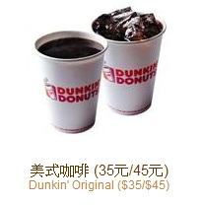
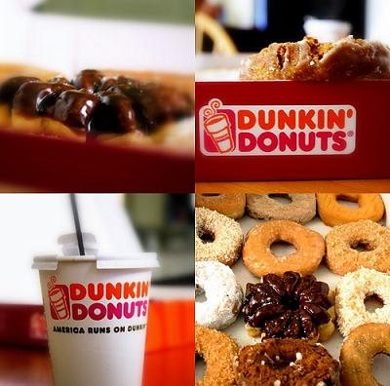
願景
Taiwan Dunkin’ 甜甜圈 一口咬定即肯定
Taiwan Dunkin’ 涼夏暖冬飲品 一口喝進即沉浸
Taiwan Dunkin’ 提供您舒適的內用環境
Taiwan Dunkin’ 不再只是滿足您的口腹之慾
它 創造平凡歡樂的聲音
它 豐富大人孩童的生命
它 要當您不一樣的"情趣"品
咖啡系列
  咖啡
  拿鐵 & 卡布奇諾
  歐蓓咖啡
風味飲品
  Cool樂冰沙
  冰品/熱品

Slide 10
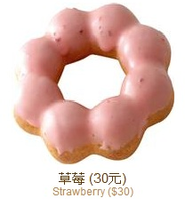
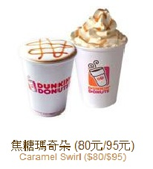
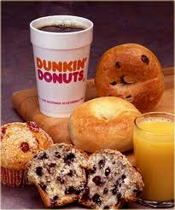
銷售產品
美味甜甜圈
  DD甜甜圈
  DD摩堤圈
  DD巧心貝
  DD Q綿甜甜圈
  DD小不點
  其它精緻餐點
  美式早餐
  鄉村麵包
  可頌麵包
  貝果
  瑪芬
  霸王吐司堡
  屋比派
其它商品
  咖啡豆

Slide 11
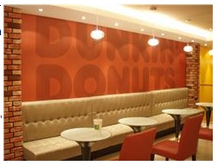
門市介紹：
以明亮、輕鬆、甜美的色調裝飾店面，可供朋友、家庭小聚於此，如同其它速食業者，乾淨的用餐環境已經是基本需求。

Slide 12
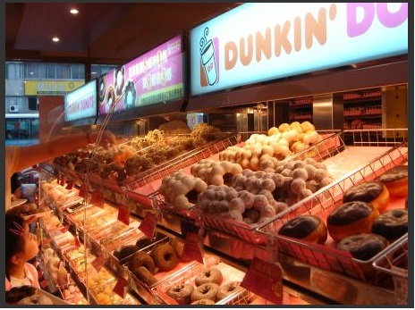
以開架式的方式提供，可使顧客快速的推進。
顧客 ( 廣泛，較無設限 )
  家庭
  朋友聚會
  上班族
  想吃甜點的人
一般學生可以接受的範圍，因此在學生市場上穩的住腳。
對於上班族來說，更是享受甜點下午茶的便宜選擇。
對於整個家庭來說，帶著喜愛甜食的小朋友。

Slide 13

競爭評估： Dunkin’ Donuts和Mister Donut
 | Dunkin’ Donuts | Mister Donut
飲料 (代表性) | 咖啡 | 茶系列
甜甜圈 | 兩者皆有甜甜圈、巧貝、波堤和多拿滋等系列。
店面風格 | 皆走開放式空間 、明亮的暖色系列，乾淨的空間。
不同之處 | 開架式取餐 (較無距離感) | 專人服務 (多了一層距離)

Slide 14
三、問題目的與假設
題目：
Dunkin' Donuts的「品牌忠誠度」
對於消費者「購買意願」之影響，
以及在不同廣告類型中（硬式＆軟式廣告），
「沉浸體驗」是否能強化品牌忠誠度對購買意願之影響。
目的與假設：
本研究欲以實驗設計來證實，「品牌忠誠度」對於消費者「購買意願」之影響，以及在不同廣告類型中，「沉浸體驗」是否能強化品牌忠誠度對購買意願之影響。
因此本研究之研究目的如下：
一、探討品牌忠誠度對購買意願之影響。
二、探討沉浸體驗能否強化品牌忠誠度對購買意願的影響關係。

Slide 15
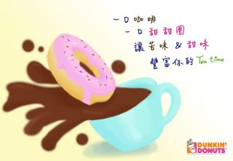
硬式廣告：

Slide 16

軟式廣告：

Slide 17
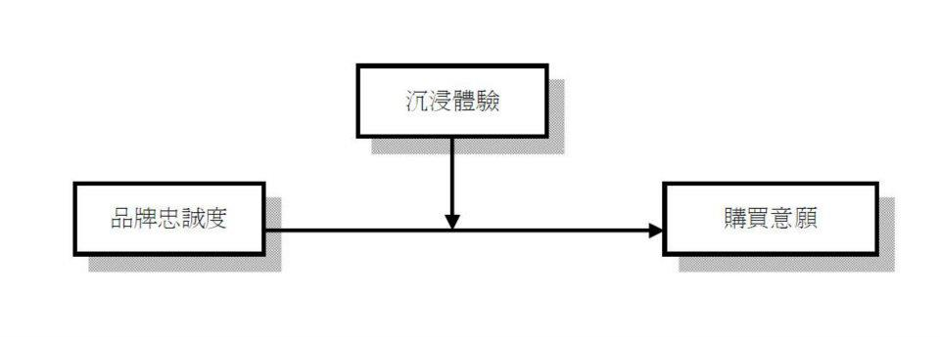
研究架構：
H1：品牌忠誠度正向影響購買意願
H2：沉浸體驗正向干擾品牌忠誠度與購買意願間之關係
四、研究方法
抽樣方式：
採取網路上開放式隨機抽樣。
研究工具：
結構式問卷。
問卷設計：

Slide 18
一、沉浸體驗
所謂「沉浸體驗」指的是個人深深的
融入某個活動或事件時的一種心理狀態，
達 到完全投入其中，甚至忽略周遭人事時地物的忘我境界
而這種經驗並不只限於 運動上，
許多人會在玩遊戲、從事休閒活動、瀏覽網頁，
因為從中體會到樂趣、 或是想像自己身歷其境。
會引起沉浸體驗狀態的活動可能會對人產生一段時間的 迷惑，
當沈迷其中時，時間就好像是靜止一樣。

Slide 19
五、研究結果

Slide 20
六、討論與建議

Slide 21
七、工作矩陣
工作分配表
工作項目 | 負責組員
一、報告內容
摘要 | 方心怡
前言 | 蔣宛蒨
廣告海報製作 | 劉晉耘
研究問題、目的與假設 | 呂靖彤
研究方法 | 王瑋萱、蔣宛蒨、呂靖彤
研究結果 | 方心怡
討論與建議 | 高孟汶
工作矩陣 | 呂靖彤
二、PPT製作 | 高孟汶
三、WORD製作 | 王瑋萱
四、上台報告 | 李洛竹、張珈瑄

